Slide 1
TetriX
Iago Corrêa, 85528
Matheus Gonçalves, 85546

Slide 2
Introdução
Tetris é um jogo ainda muito conhecido perpetuando-se por gerações
Um dos jogos casuais mais conhecidos entre um público de idade mais avançada
Busca de conhecimentos e experiências no desenvolvimento de jogos
Manter o jogo vivo

Slide 3
Objetivo
Explorar novos conhecimentos através do recriação do conhecido jogo Tetris
Desenvolvimento de jogos
Design gráfico
Inteligência artificial
Personalizar através da adição de novos modos de jogo, como forma de diferenciá-lo do jogo convencional
Garantir uma boa estabilidade, permitindo uma boa experiência de início ao fim

Slide 4
Metodologia
Uso de ferramenta ainda não usada:
IDE Unity em linguagem C#
Quatro etapas principais de desenvolvimento:
Estudo sobre Unity/C#
Desenvolvimento dos modos clássico e aventura
Estudo sobre inteligência artificial
Desenvolvimento do modo versus

Slide 5





Definições
Blocos especiais
7 tipos de blocos especiais, um de acordo com cada tipo de peça típica do jogo com função defensiva e ofensiva
Ofensivo
I: "Bolhas de Asfixia"; quando a linha contendo o bloco e completada, uma área de 4x4 blocos aleatória nas linhas inferiores e destruída, dificultando o fechamento das linhas.
Defensivo
S: "Estouro do Relâmpago"; quando a linha contendo o bloco e completada, todos blocos a uma distância de 3 espaços dele são eliminados, fazendo com que aqueles empilhados acima caiam.

Slide 6
Modo clássico
Objetivos mais básicos do Tetris
Fechar linhas
Acúmulo de pontos
Pontuação
100 pontos por linha
1 ponto por linha que a peça conseguiu descer
10 níveis de velocidade de acordo pontuação

Slide 7
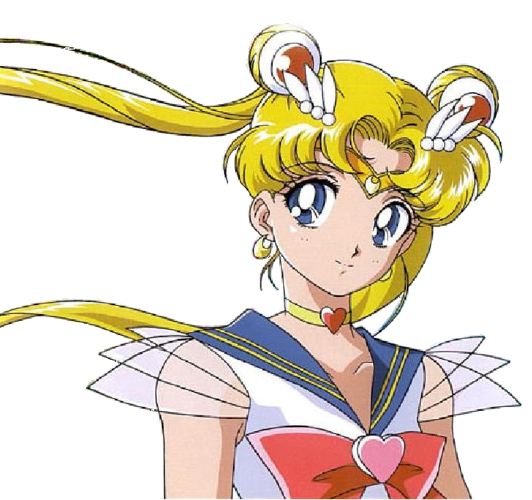




Modo de aventura
Desenvolvimento de uma história de aventura com base
Enredo com personagens em estilo de animações japonesas de garotas mágicas
Será necessário atingir determinados objetivos específicos fazendo uso das peças especiais
魔法少女

Slide 8
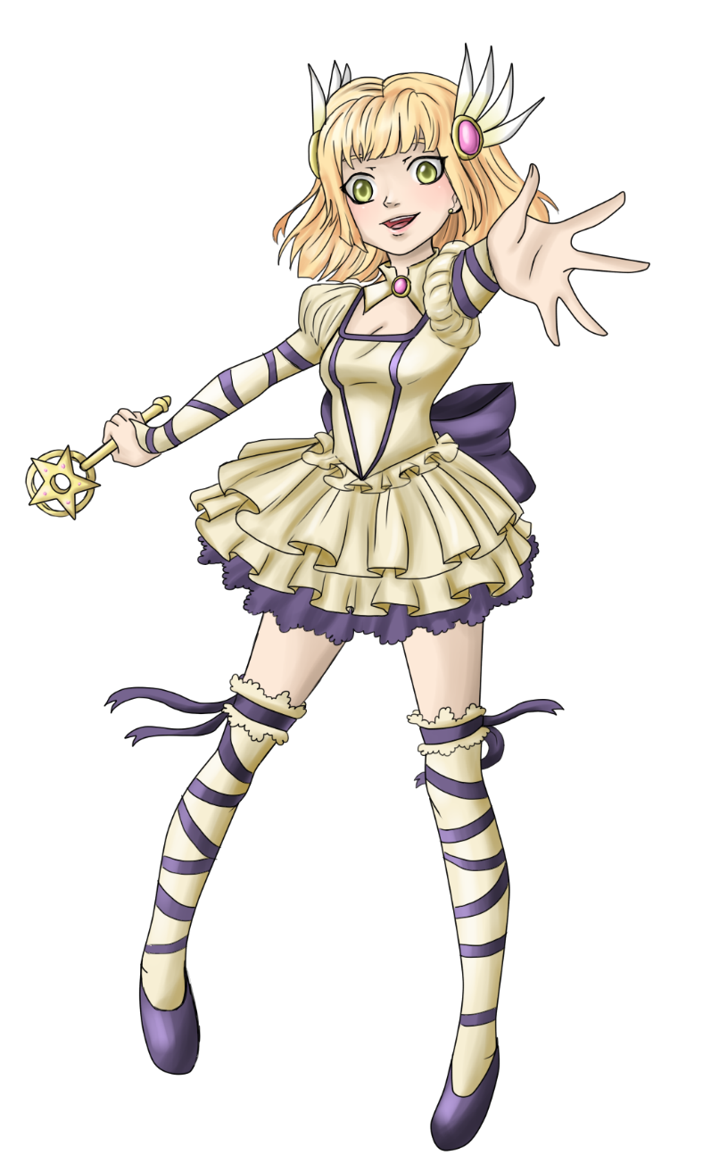
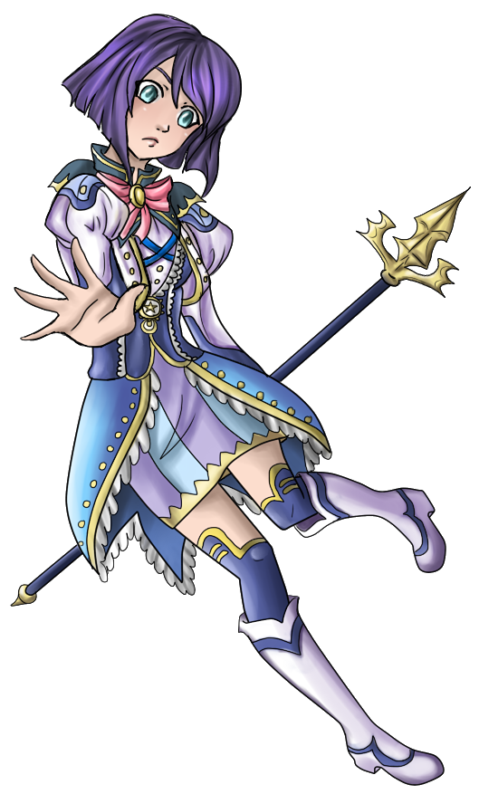
海
せんご

Slide 9
Modo versus
Jogador será desafiado pela IA em duas opções de combate
Tempo finito
Completar linhas enquanto atrapalha o adversário em IA através do "consumo" de blocos especiais
Ganha quem tiver maior score ao fim do tempo
Tempo infinito
Fazer com que a IA sofra game over usando dos efeitos dos blocos especiais para atrapalhar

Slide 10
Checkpoint anterior
Estudo e apreensão da linguagem C# e do uso de Unity
Planejamento visual de como será o jogo
Estilo visual bastante característico dos desenhos animados japoneses
Público alvo, conquistando o interesse de pessoas pelo jogo
Facilidade para o desenvolvimento das ideias acerca de diversas temáticas do jogo

Slide 11
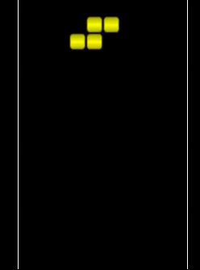
Checkpoint anterior
Modo alfa do jogo TetriX
Queda e controle dos blocos
Fechamento de linhas

Slide 12




Checkpoint atual
Um artista desenhou artes para as personagens do jogo presentes
Adaptação da versão alfa para funcionar no celular
Controle por botões virtuais
Criação de um menu inicial
Aperfeiçoamento gráfico.

Slide 13
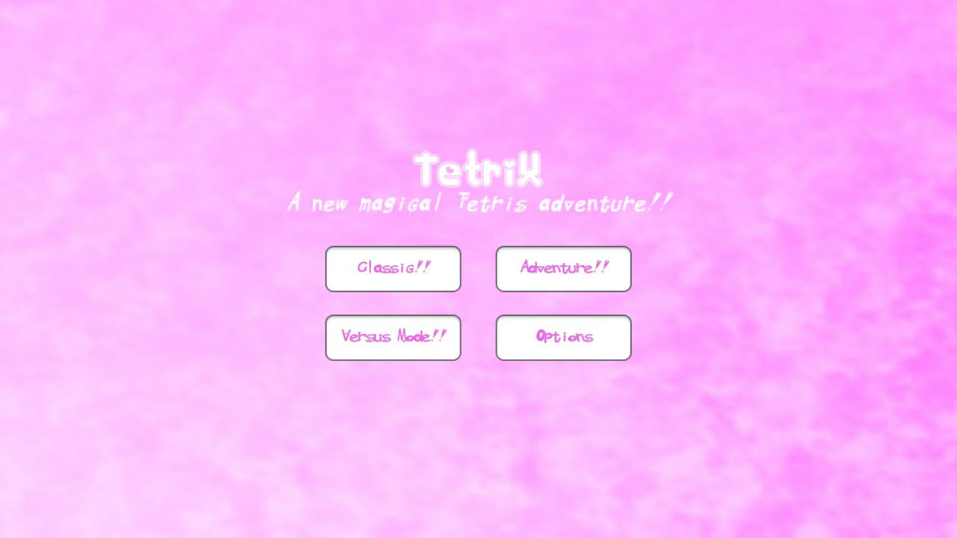

Slide 14
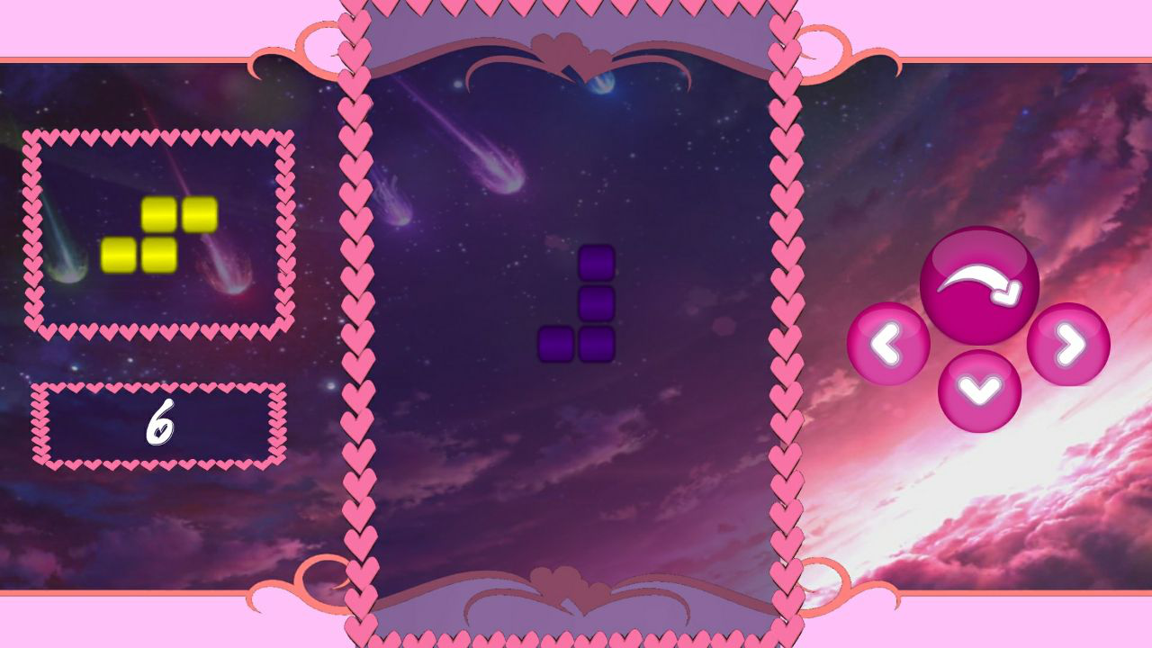
Checkpoint atual
Modo clássico finalizado
Previsão de peças
Pontuação
Incrementos de velocidade

Slide 15
Checkpoint atual
Pesquisa sobre inteligência artificial
Uso de uma estratégia de inteligência artificial evolucionária.
Implementação do algoritmo genético
Treinamento
Diferentes níveis de inteligência

Slide 16
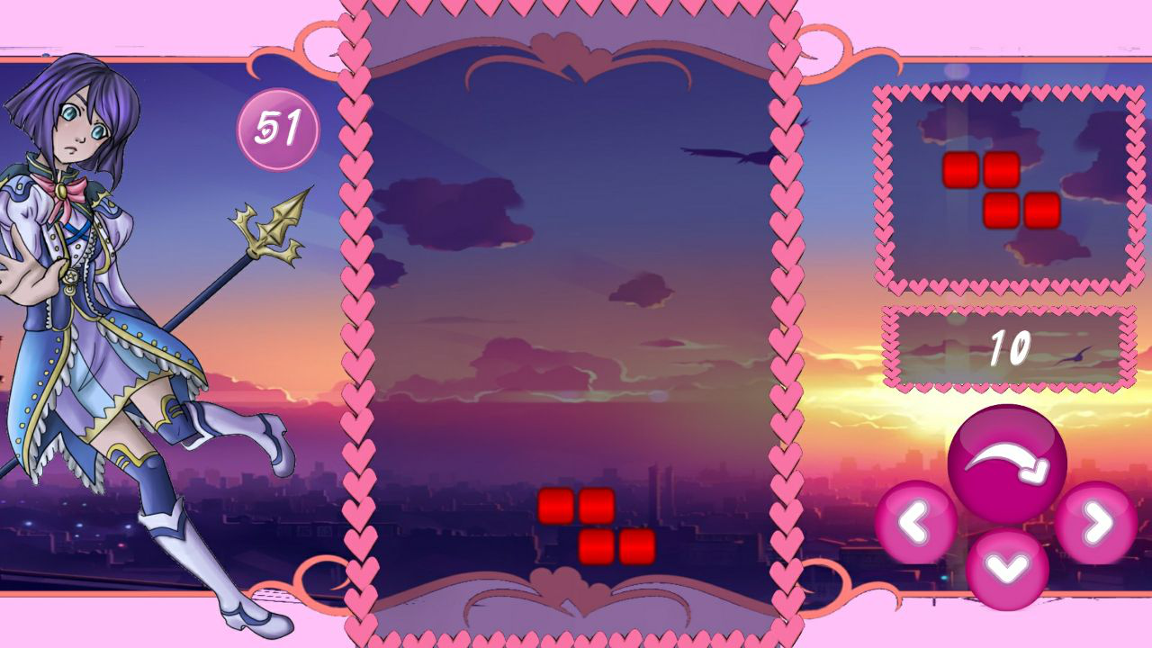
Checkpoint atual
Modo aventura em andamento
Definição das primeiras fases
Definição do comportamento de blocos especiais
Parte do funcionamento da primeira fase

Slide 17
Cronograma
Apresentação da proposta
Apropriação do uso da Unity e do C#
Planejamento do visual do jogo
Primeira apresentação de andamento
Desenvolvimento dos modo clássico
Desenvolvimento do modo aventura
Estudos e testes sobre funcionamento de IA
Desenvolvimento do modo versus
Segunda apresentação de andamento
Desenvolvimento do modo versus
Finalização do modo de aventura
Apresentação final

